Slide 1
united global roro
AI Automated booking assistant
FURKAN SATIR

Slide 2



Giriş
Team A
Projeye Genel Bakış
Problem
Solution
Why It Matters
Booking talepleri e-postayla, farklı formatlarda geliyor. Operatör okuyup elle giriyor; bu yavaş ve hataya açık. Güvenlik önemli!
LLM e-postayı okuyup yapılandırılmış kayda çevirir. Doğrulama ve onay kararını deterministik Python kuralları verir. Sonuç dashboard ve chatbot’ta görünür.
Eksik veri uydurulmaz, şüpheli talepler işaretlenir. Operatör sıfırdan yazmak yerine yalnızca işaretlenenleri inceler.
2

Slide 3
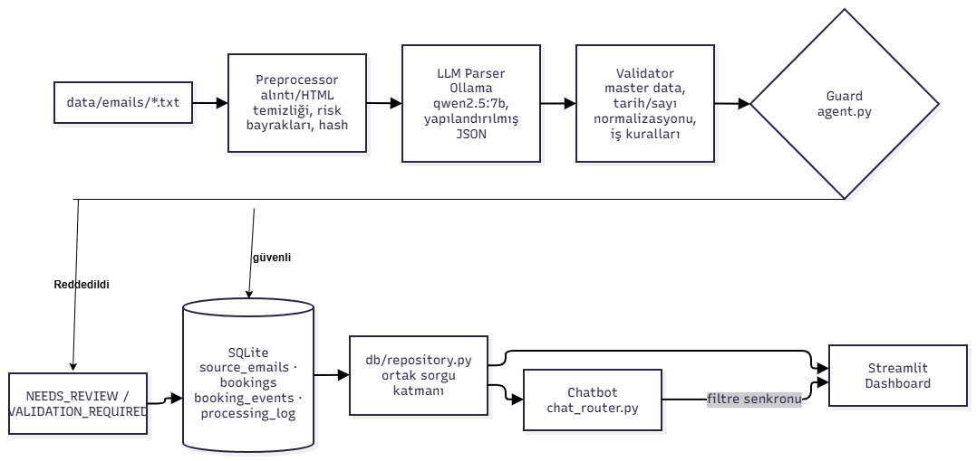
Proje Mimarisi
3

Slide 4
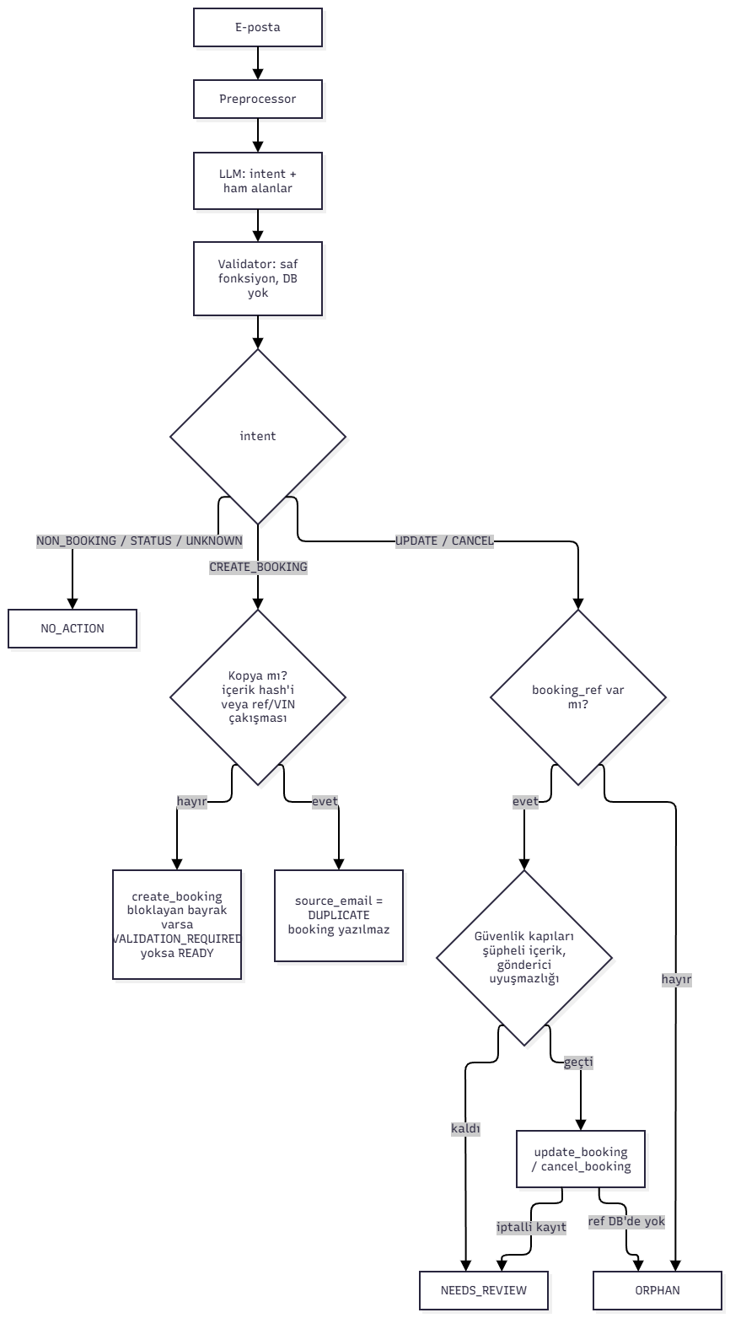
Team A
3

Slide 5
3

Slide 6
DEMO

Slide 7

Sonuçlar
Ölçü | Sonuç
Hazır kümesi | 9/9, 0 yanlış onay No False Positive
Katı golden eşleşme | 14/34
Uyarı farkı tolere edilirse | 23/34

Slide 8
Neler eksik?
Ne | Neden | Olası Çözüm | Örnek
Düzeltme E-postasını Güncelleme Olarak Yakalayamamak | Model sınırı, model konuşma bağlamını kaçırdı. | Few-shot/Daha güçlü model | “Correction: please update date to 15.10.2026”
Yetim Güncellemeleri Bulanık (Fuzzy) Eşleştirememek | Sistem yalnızca tam referans eşleşmesi arıyor. Eşleşme bulamayınca kaydı doğrudan ORPHAN (yetim) statüsüne atıp bırakıyor. | Müşteri ve tarih penceresi üzerinden aday rezervasyonları puanlayan bir Fuzzy Matcher yazılarak operatöre öneri sunulabilir. | "Lütfen dünkü rezervasyonumuzun yükleme tarihini değiştirin”
Ek Dosyaların İçeriğini Okuyamamak | Sistemimizde bir OCR veya PDF/Excel ayrıştırıcı pipeline yok. | Boru hattının başına pypdf veya multimodal bir LLM eklenerek ek dosyalar metne dökülür. | “Please find attached our booking request and VIN list”
Yeni veya Bilinmeyen Domainden Gelen Gerçek Müşteriler | Kodda yer alan gönderen/müşteri uyuşmazlığı kuralı yüzünden doğrudan şüpheli sayar. | Müşterilerinin şahsi maili de şirketin iletişim kişileri listesine eklenebilir veya şirket domainli maile doğrulama kodu gidebilir. | Sistemde kayıtlı ABC Shipping firmasının yetkilisi şirket domaini yerine başka uzantılı adresten talep gönderdiğinde

Slide 9



AI nerede yardım etti?
Veri İnceleme
Team A
Planlama
Golden Set'in analizi, kenar durumların (edge-case) tespiti ve Regex örüntülerinin çıkarılması.
Boru hattı tasarımı ve veri modeli beyin fırtınası
Kodlama
iskeletlerin, tekrarlayan Unit Test'lerin ve Streamlit UI üretilmesi.
5

Slide 10
Üretimden önce ve bir gün daha olsa ne yapardım?
Üretimden önce
Bir gün daha olsa
PostgreSQL, Alembic
Human in the Loop,
Daha güçlü model / few-shot
Log ve metrik
Düzenli loglar,
Containerization,
Fuzzy eşleştirme,
End to end response time and latency

Slide 11
The End

Slide 12
Veri Modeli ve Deterministik Doğrulama
  source_emails: Tüm gelen kutusu (Spam, kopya, yetim dâhil hiçbir veri kaybolmaz).
  bookings: Yalnızca meşru talepler (UNIQUE(email_id, split_index) ile idempotent çift yazma koruması).
  booking_events: CRUD Tarihçesi (Eski/Yeni değer delta JSON).
  processing_log: Guard ve LLM karar günlüğü (Audit Trail).
  Deterministik Durum (Statü) Kararı:
  15 Bloklayan Bayrak (Örn: UNKNOWN_PORT, INVALID_DATE, SUSPICIOUS_CONTENT)
  8 Uyarı Bayrağı (Örn: QUANTITY_FROM_VIN_COUNT, NUMBER_NORMALIZED)
  Kural: Bloklayan bayrak sayısı 0 ise = READY, ≥ 1 ise = VALIDATION_REQUIRED

